Slide 1
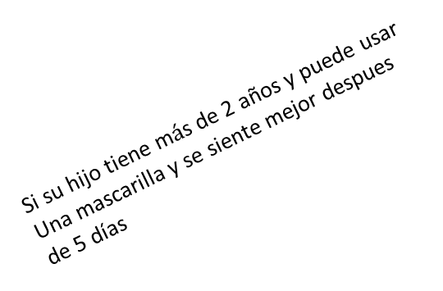
¿Qué pasa si la prueba de mi hijo es POSITIVO para COVID-19?
Si su hijo/a le hicieron la prueba de PCR COVID-19 hoy.
Sólo recibrá una llamada si el resultado es POSITIVO.
Para obtener sus resultados, regístrese en nuestro portal para pacientes en mytowerhealth.org o si tiene problemas con el portal,
llame al 484-628-6924
Use una mascara en espacios interiores por
5 días más
Su hijo se tiene que quedar en casa por
5 Días
Si su hijo tiene m$á$s de 2 años y puede usar
Una mascarilla y se siente mejor despues de 5 días
Su hijo se tiene que quedar en casa por
5 días más
Si su hijo NO se siente mejor después de 5 días, tiene <2 años o no puede usar bien una mascarilla.
Su hijo NO necesita otra prueba de COVID para salir de la casa o regresar a la escuela
Si su hijo tiene más de 5 años, se puede recibir la vacuna de COVID-19, 10 días después de la infección de COVID.
Otras personas en su casa que no tienen COVID deben de ponerse en cuarentena (ver a la otra página)

Slide 2
¿Qué pasa si mi hijo o mi familia están expuestos al COVID-19? Incluso si su prueba de hoy es negativa, debe hacer lo siguiente…
¿Está vacunado?
No, no estoy vacunado O
Estoy vacunado, per han pasado más de 6 meses desde que recibí Moderna o Pfizer; o más de 2 meses desde que recibí J&J
Sí y obtuve mi refuerzo O han pasado menos de 6 meses desde que recibí Pfizer o Moderna o menos de 2 meses desde que recibí J&J
Quédese en casa por
5 Días
Use una máscara en espacios interiores por
10 días
Y
Use una máscara en espacios interiores por
5 más días
Todos las personas expuestas deben hacerse una prueba de COVID 5 días después de su exposición.
Si se siente enfermo en cualquier momento, ¡quédese en la casa y hágase la prueba de COVID!

